Slide 1

Эмоциональный фон
КЕЙС

Slide 2


Задача
Целевая аудитория
Разработать сервис, позволяющий реализовать подсчет людей с разным эмоциональным фоном.
Управляющая компания

Slide 3

Функциональные требования
Наше приложение позволяет выполнять подсчет метрики по людям при помощи машинного зрения
Для чего это нужно? Для статистического анализа, бизнес аналитики, маркетинговых исследований, прогнозирования тенденций потребителя, контроля качества обслуживания.
Собрать минимальную статистику, вывести среднее нормальное количество по всем типам выражений лиц.
В случае существенного превышения количества людей (более 30%) за единицу времени (например, за час) с недовольным выражением лица отправляется заявка в управляющую компанию с помощью платформы Ujin, содержащая среднее нормальное количество, количество превышения.
Заявки отправляются не чаще раза в учётный период (час).

Slide 4

Нефункциональные требования
Приложение должно быть развернуто с помощью Docker, для сокращения сроков и упрощения процедуры проверки
Для интеграции с платформой Ujin должен использоваться токен, полученный через Личный кабинет разработчика
Приложение должно быть масштабируемым
Приложение должно иметь визуальный интерфейс управления (консоль, веб-интерфейс, мобильное приложение, API-метод - на выбор команды)
Для использования допускается любой язык программирования

Slide 5

План работ
Создание приложения способного анализировать эмоциональный фон входящего потока людей
Внедрение софта на рабочую площадку UJIN OS и его тестирование
Расширение функционала действующего приложения

Slide 6

Возможности расширенного функционала
Контроль качества обслуживания
В сфере продаж (супер-маркеты, ТЦ)
Контроль состояния сотрудников
(офисы компаний)
Тепловая бизнес - карта
Камеры могут определять возраст,
пол и настроение человека,
показывая релевантную рекламу,
например, молодым — моду,
взрослым — недвижимость.
Модуль подсчета посетителей помогает
анализировать клиентский поток, определять пиковые периоды посещаемости для планирования маркетинга и управления персоналом.

Slide 7

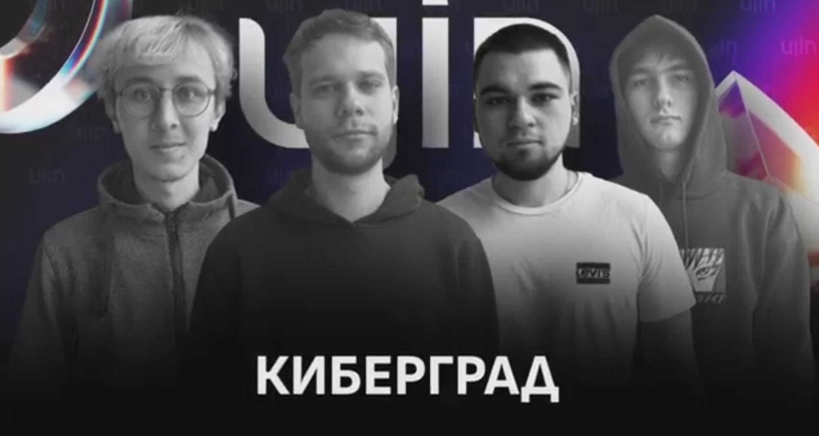
Слайд с командой и контактами
Леонтьев Егор – разработчик
Шаталин Александр – Дизайнер
Смирнов Николай – Аналитик
Михайлов Артем - Продакт

